Slide 1

Procesos socioeducativos con participación juvenil en la localidad de Lepanto-Puntarenas, Costa Rica: aproximaciones desde la fotovoz
I Congreso Internacional de Ciencias Sociales y humanas una mirada desde las regiones
28, 29 y 30 de setiembre
Máster Yamileth García Chaves
Máster Yensi Vargas Sandoval

Slide 2
Introducción
El objetivo es sistematizar los procesos socioeducativos a travez de los aportes, experiencias y percepciones de las personas jóvenes en Lepanto, que permiten comprender las territorialidades y la participación social como categorías analíticas desde la Sociología a partir de la educación comunitaria.
Se inscribe en el proyecto de investigación – extensión “Perspectiva interseccional del territorio del costero de Lepanto desde la educación comunitaria, la participación social y el fortalecimiento de las capacidades locales” de la Escuela de Sociología de la Universidad Nacional de Costa Rica.

Slide 3
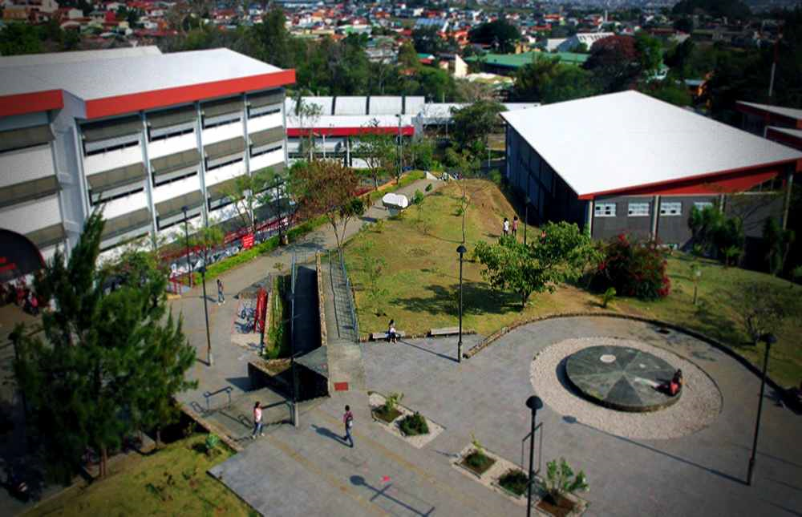
Sobre el proyecto
Este proyecto se sustenta en procesos universitarios desarrollados en las comunidades costeras e insulares del Golfo de Nicoya, por ejemplo en Lepanto, localidad en la que se logra identificar diversidad de problemáticas sociales, culturales, ambientales que se recogen en la presente propuesta de investigación y extensión.
En este entramado de problemáticas sociales interesó poner atención en el ámbito educativo, pues en este se visibilizan distintos focos de desigualdad que se conjugan, se intersectan y permean en las personas, instituciones y organizaciones.

Slide 4
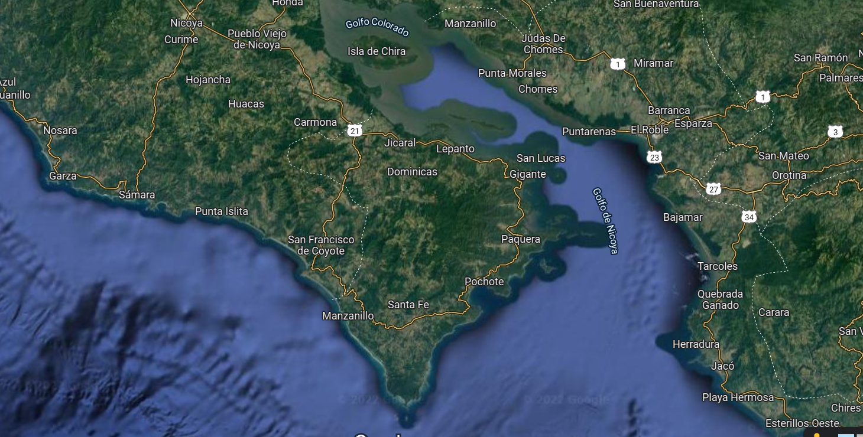
Ubicación geográfica
Lepanto que se encuentra localizado en el oeste del Golfo de Nicoya, en la provincia de Puntarenas y limita al norte con el Golfo de Nicoya, al sur con Cóbano, al este con el distrito de Paquera y al oeste con Nandayure de la provincia de Guanacaste.
Para su ingreso se debe tomar el ferry que comunica a Puntarenas con Playa Naranjo. O por tierra pasando por Jicaral.
Entre las actividades económicas que presenta esta comunidad se encuentran la pesca, ganadería, y producción de cultivos y frutas mango y melón.
Referente a las condicones de empleo se presentan problemas de desempleo y escasez de fuentes trabajo aunado a la mifración laboral de las personas de la comunidad.

Slide 5
El interés vinculó acciones de investigación y de extensión, conjugó tres ejes principales: uno referente a Lepanto como territorio rural pero que expresa las limitantes del área geográfica peninsular; es decir, se delimita en Lepanto sin dejar de lado que la incidencia es en el territorio peninsular.
El segundo eje es la discusión de las desigualdades sociales tomando como base la perspectiva de la interseccionalidad, donde se relacionan las condiciones socioeconómicas, el género, el territorio y otras categorías que dan significado a dichas desigualdades.
El tercer eje de trabajo es la educación comunitaria desde el enfoque de educación permanente, que potencie las capacidades locales para el ejercicio de la participación y los derechos humanos.

Slide 6
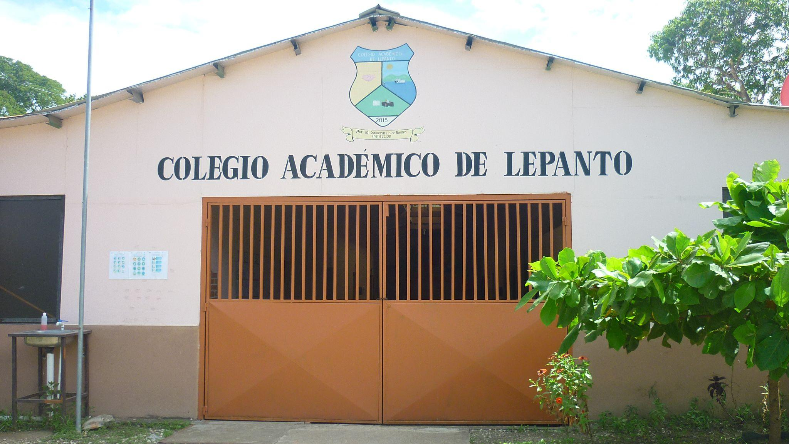
Contexto del Proyecto
Se fundamenta en la experiencia y en un proceso de gestión social vigente en la comunidad Lepanto de Puntarenas, Costa Rica.
Es importante recalcar que esta es una comunidad rural costera, donde las personas generalmente se dedican a la siembra de cultivos y/o a la pesca artesanal.

Slide 7
Principales aspectos teóricos
Interseccionalidad
Territorialidad
Educación comunitaria
Participación social

Slide 8
Interseccionalidad
La interseccionalidad como las relaciones entre diversas dimensiones y modalidades de las relaciones sociales, las potencian las desigualdades y las vulnerabilidades.
Pensar en la interseccionalidad nos remite a una serie de aportes y definiciones, pasando desde las diversas relaciones entre sectores y categorías de análisis, hasta el estudio de las relaciones de poder. Los análisis interseccionales según Viveros (2016) ponen de manifiesto dos asuntos:
en primer lugar, la multiplicidad de experiencias de sexismo vividas por distintas mujeres, y, en segundo lugar, la existencia de posiciones sociales que no padecen ni la marginación ni la discriminación, porque encarnan la norma misma, como la masculinidad, la heteronormatividad o la blanquitud. (p. 8).

Slide 9
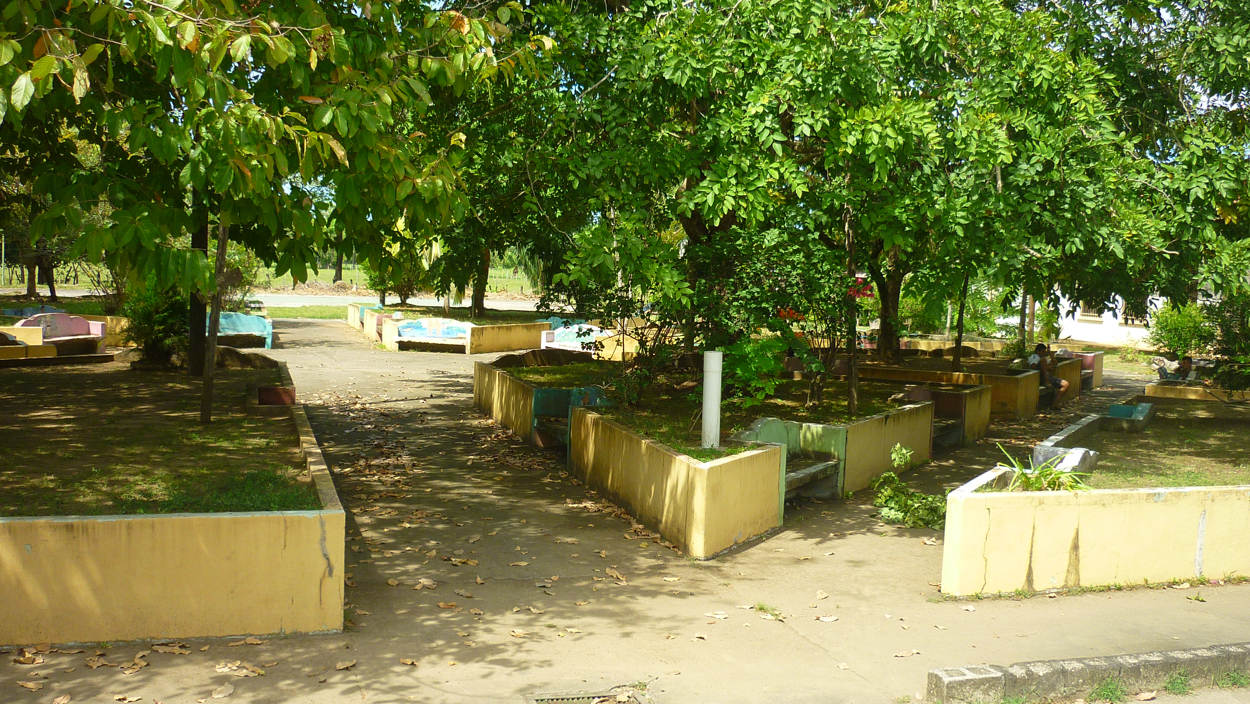
Territorialidad
Resguarda una relación intrínseca con tierra y territorio.
Es la suma del espacio físico y simbólico más la producción y construcción social, cultural, política y económica.
Por su significado intercultural e interdisciplinar recalca las identidades, el sentido de pertenencia y el proyecto de vida (diversas territorialidades).

Slide 10
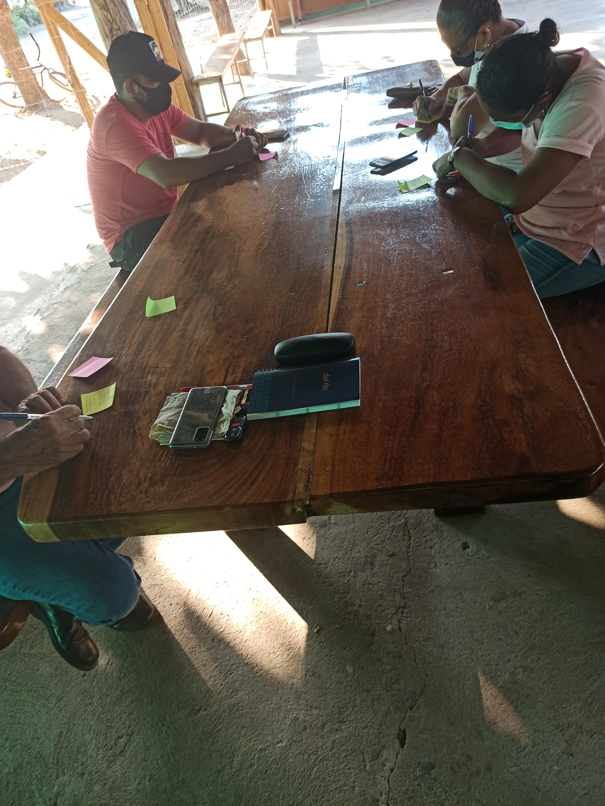
Participación Social
La participación se propone como una categoría que sustenta todo el proceso, ya que es una dimensión que documenta la posibilidad de ser una herramienta eficiente para el desarrollo social y el logro de la igualdad social, en un contexto determinado con acciones reales.
La participación debe involucrar a todos los actores sociales lo que permite distinguir sus roles y sus formas de actuar dentro de la comunidad, evidenciando los aportes reales de los mismos hacia la resolución de problemas.

Slide 11
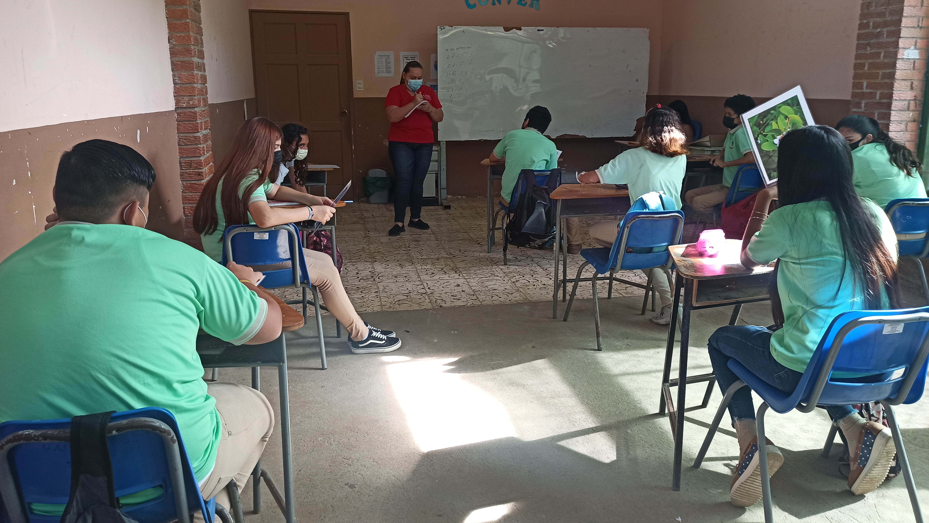
Educación Comunitaria
Se hace referencia al principio de que la educación es un principio permanente, de por vida, no sólo una escuela o un salón de clases.
Identifica vulnerabilidades, ya que, pretende darle seguimiento a la obtención de una calidad educativa.
Es un encuentro permanente con el/la otro (a) como parte de la evidencia de conflictos y fortalezas en un entorno común.

Slide 12
Metodología
Estudiantes de secundaria que asisten al Colegio de Lepanto y de diversos niveles: sétimo, octavo y quinto año, cuyas edades oscilan entre 13 y 18 años.
La metodología utilizada se fundamenta en la perspectiva cualitativa con la aplicación de talleres de foto-voz.
La fotovoz como una herramienta de investigación que permite el estudio de la realidad y la recolección de información.
Además permite el pensamiento crrítico a partir de la imagen.
En total participaron 65 estudiantes aproximadamente, en las técnicas aplicadas en los meses de marzo y noviembre de 2021.

Slide 13
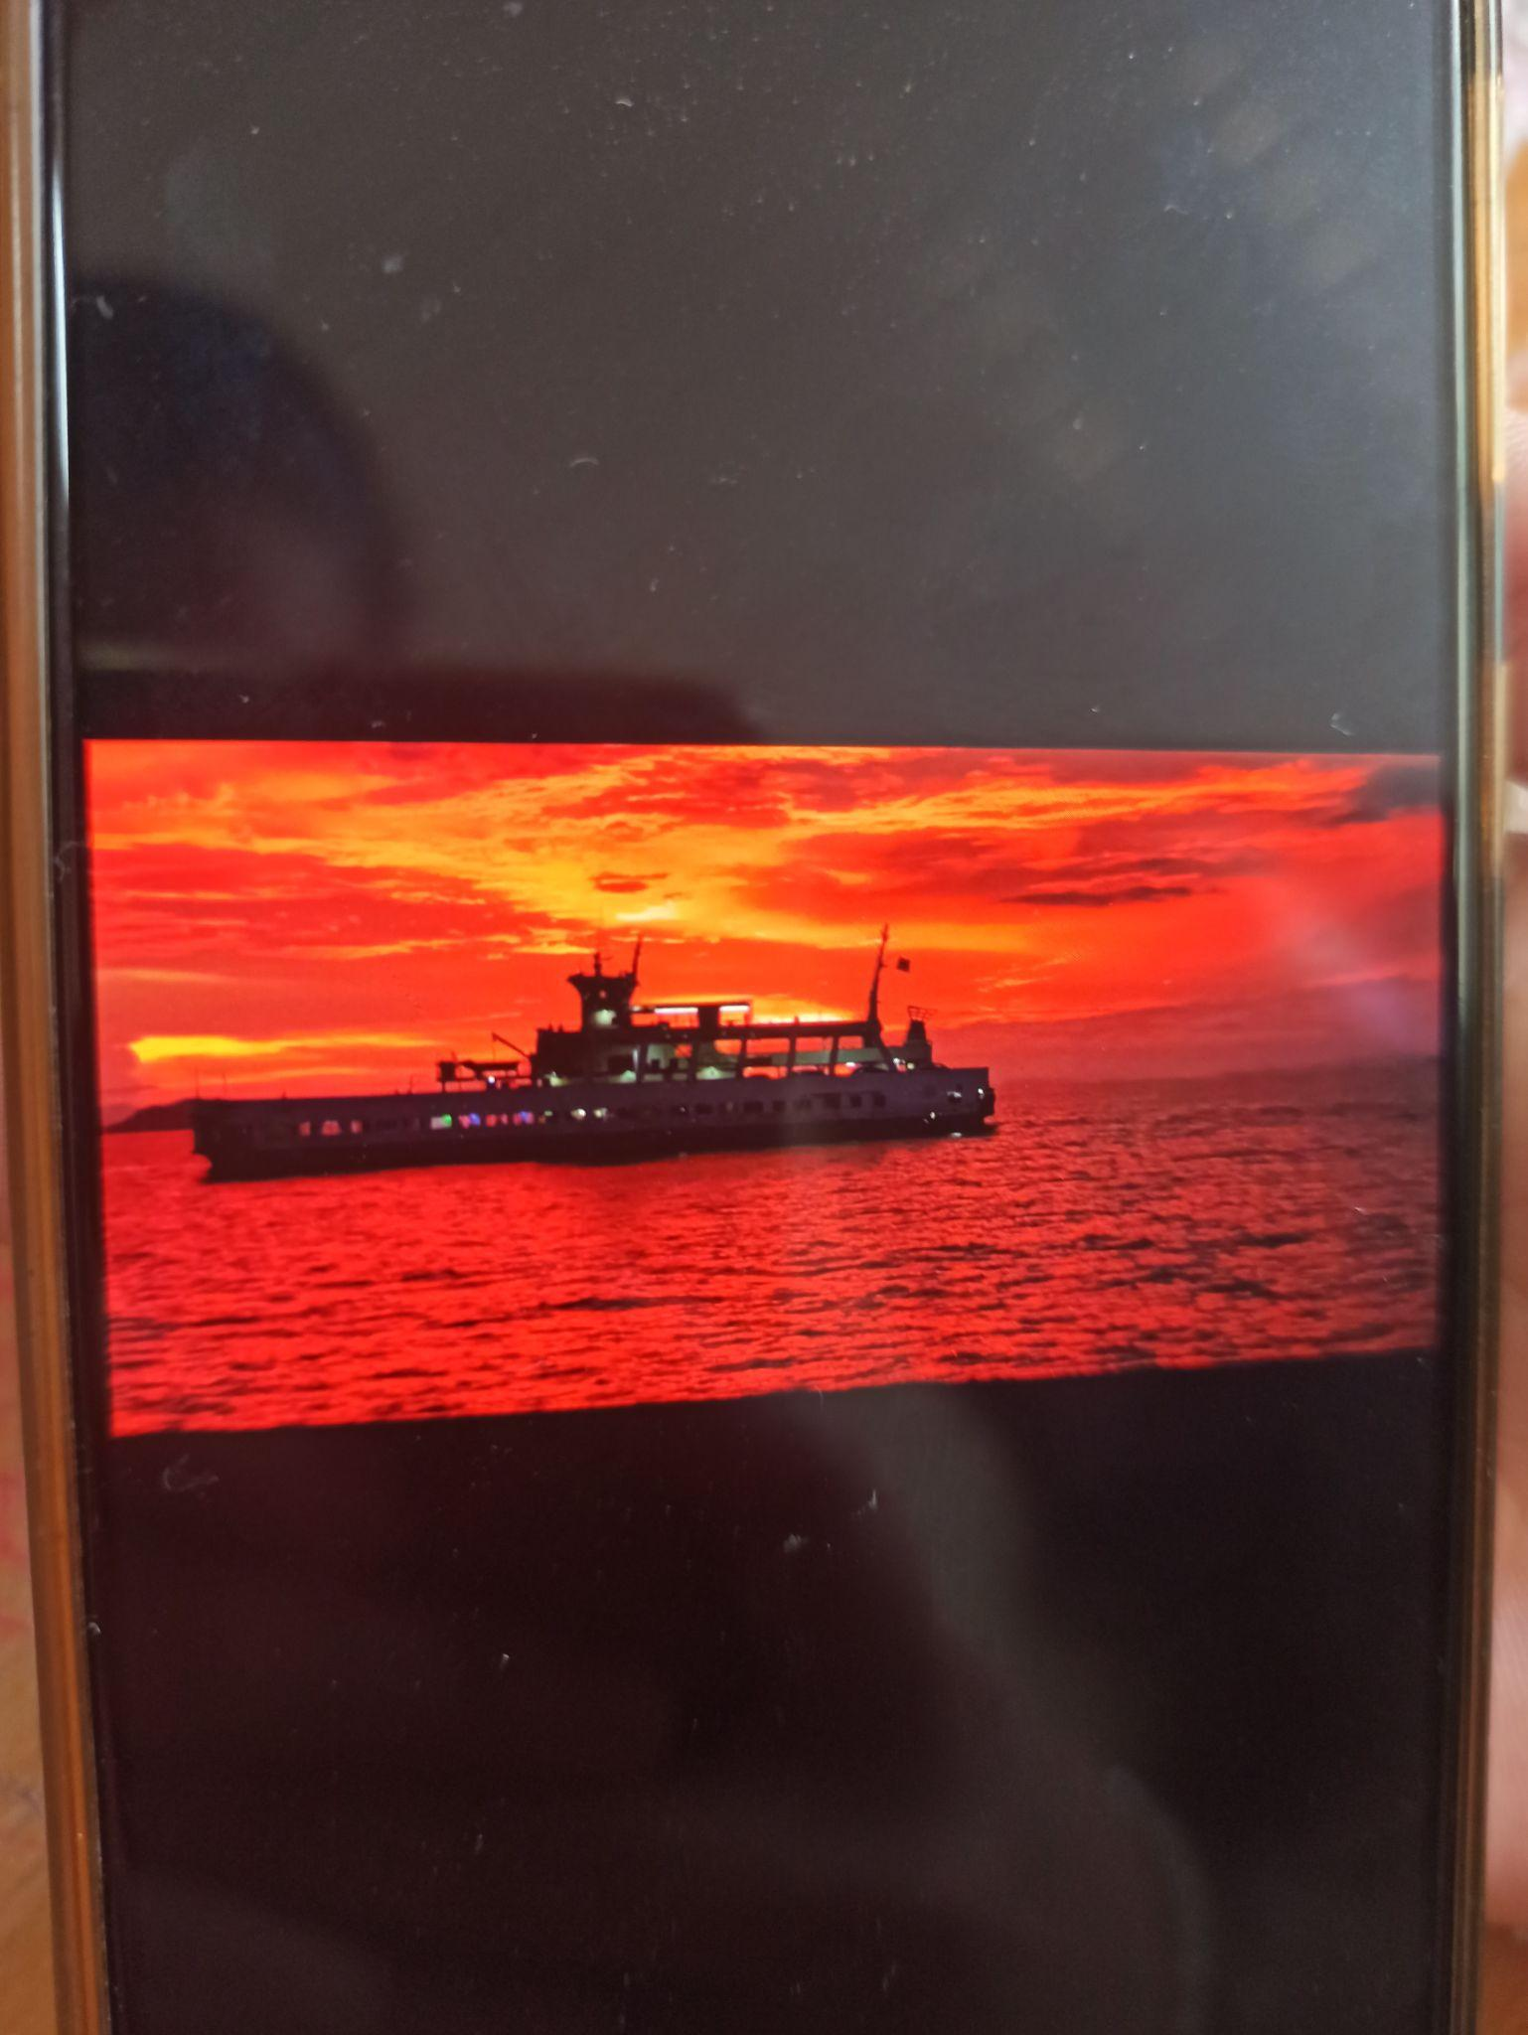
Resultados
Los talleres de foto-voz evidenciaron percepciones y vivencias con respecto al espacio y las desigualdades sociales que logran identificar las personas jóvenes. Al mismo tiempo, se problematizaron las fotografías a través de un sentimiento y un color.

Slide 14
Según la fotografía se expone el siguiente fragmento resultado de la narración de las personas participantes.
Representa una sensación de tranquilidad, porque sus colores son llamativos, además representa una pequeña parte del pueblo, el color rojo nos da una sensación muy cálida. Además el Ferry nos ayuda como medio de transporte, el mar nos da una sensación de paz y gozo. Los colores le dan una manera vital a la foto y nos representa muy bien como pueblo. (Estudiante de octavo año, Colegio de Lepanto, 2021)

Slide 15
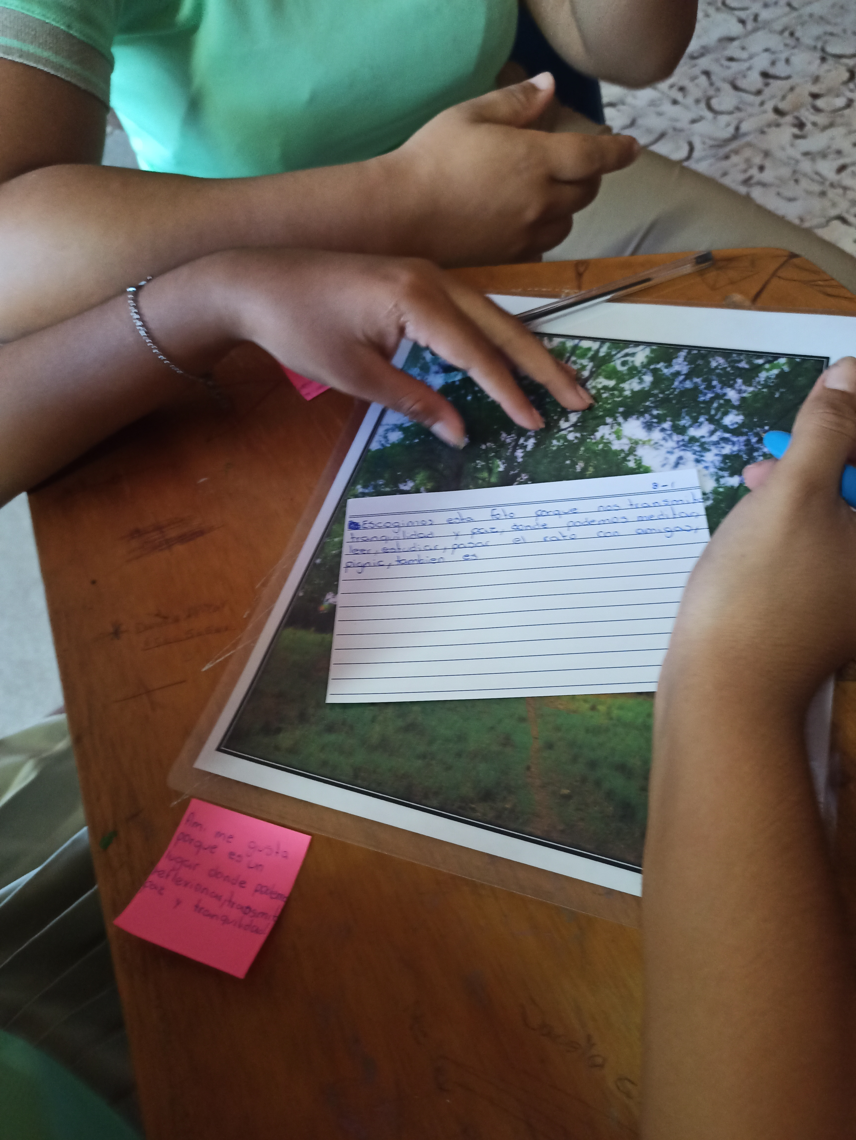
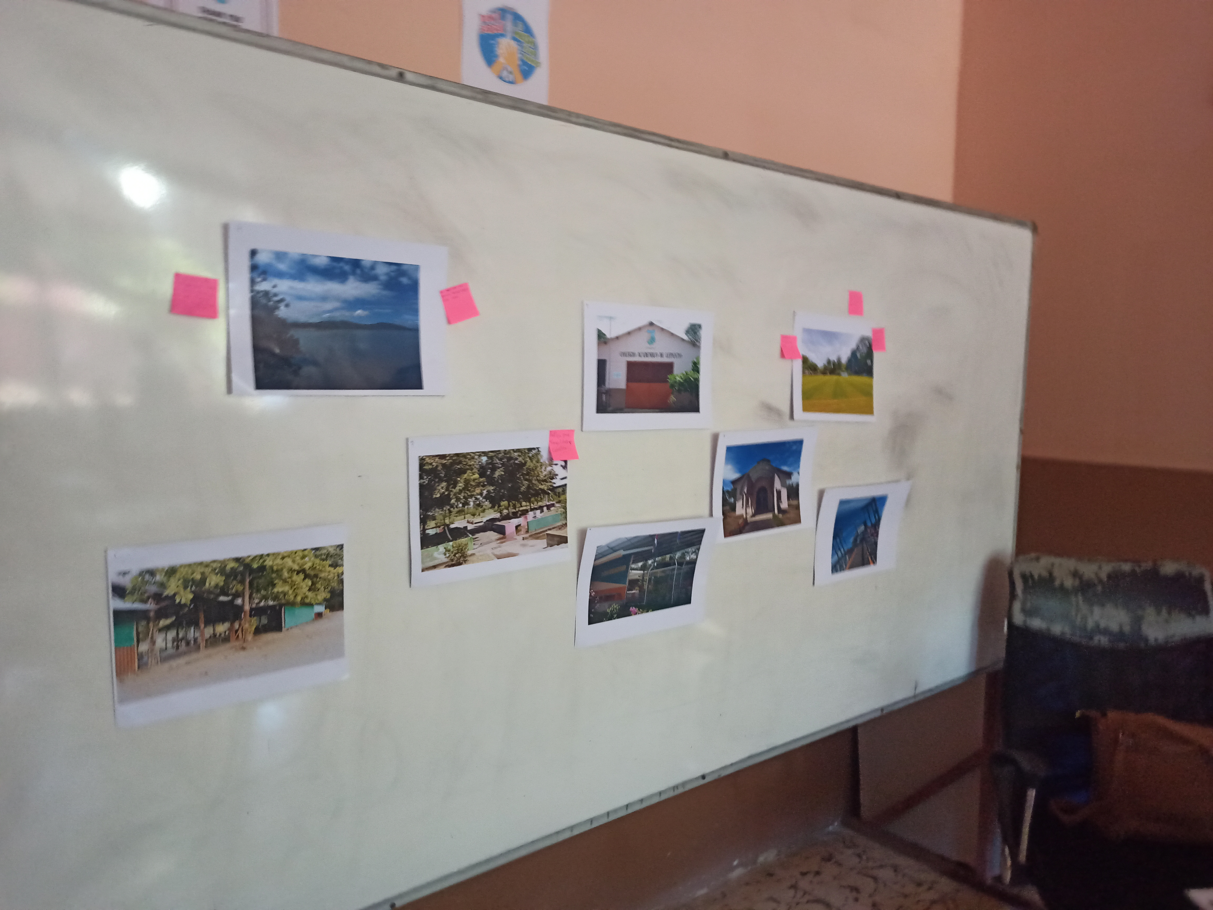
Los resultados permiten la identificación de diversas territorialidades que coexisten en la localidad, así como la percepción positiva por parte de las personas jóvenes sobre la apropiación y disfrute del espacio físico- social, la valoración del entorno natural y el sentido de pertenencia y arraigo que contribuyen a fortalecer la cohesión social.
Respecto a las desigualdades, las personas participantes identificaron la falta de empleo, la falta de oportunidades en educación superior, especialmente de las mujeres, el empleo informal y las condiciones económicas que permean la zona costera, entre otras.

Slide 16
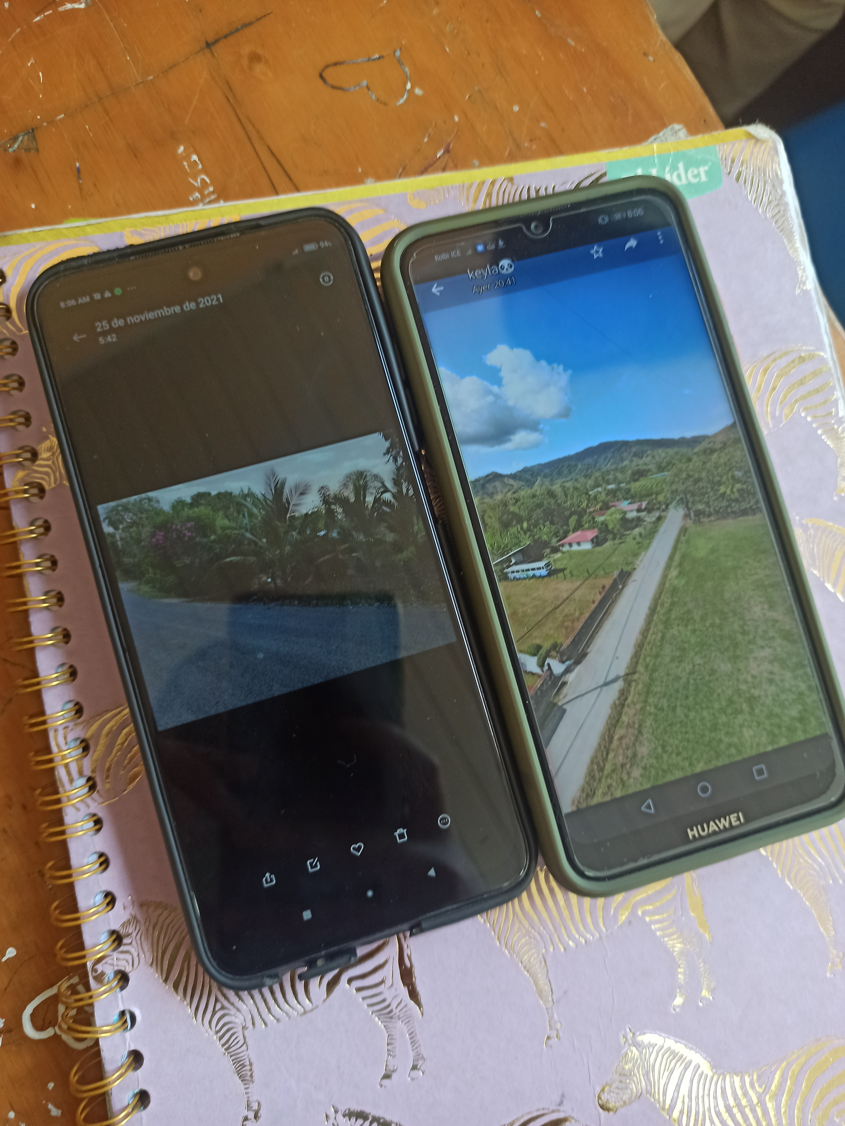
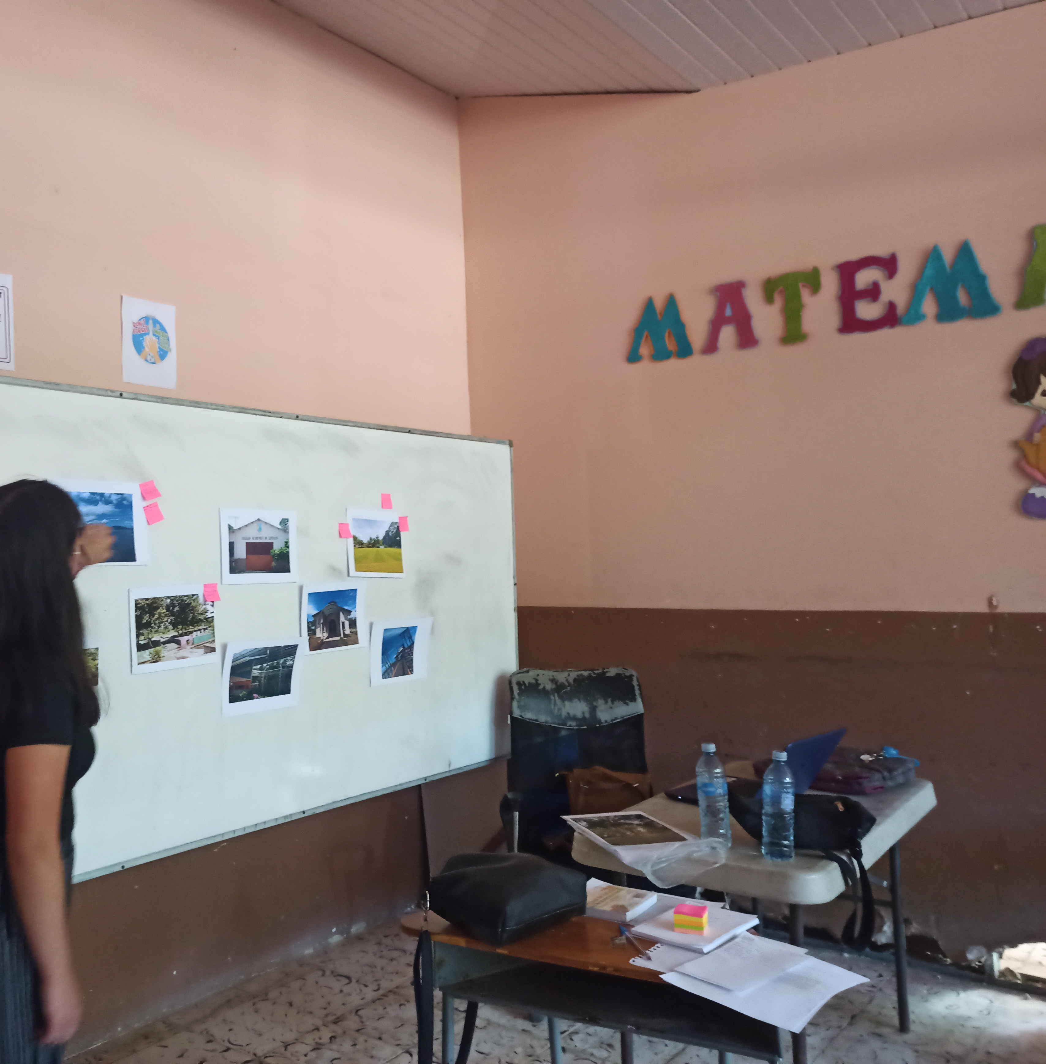
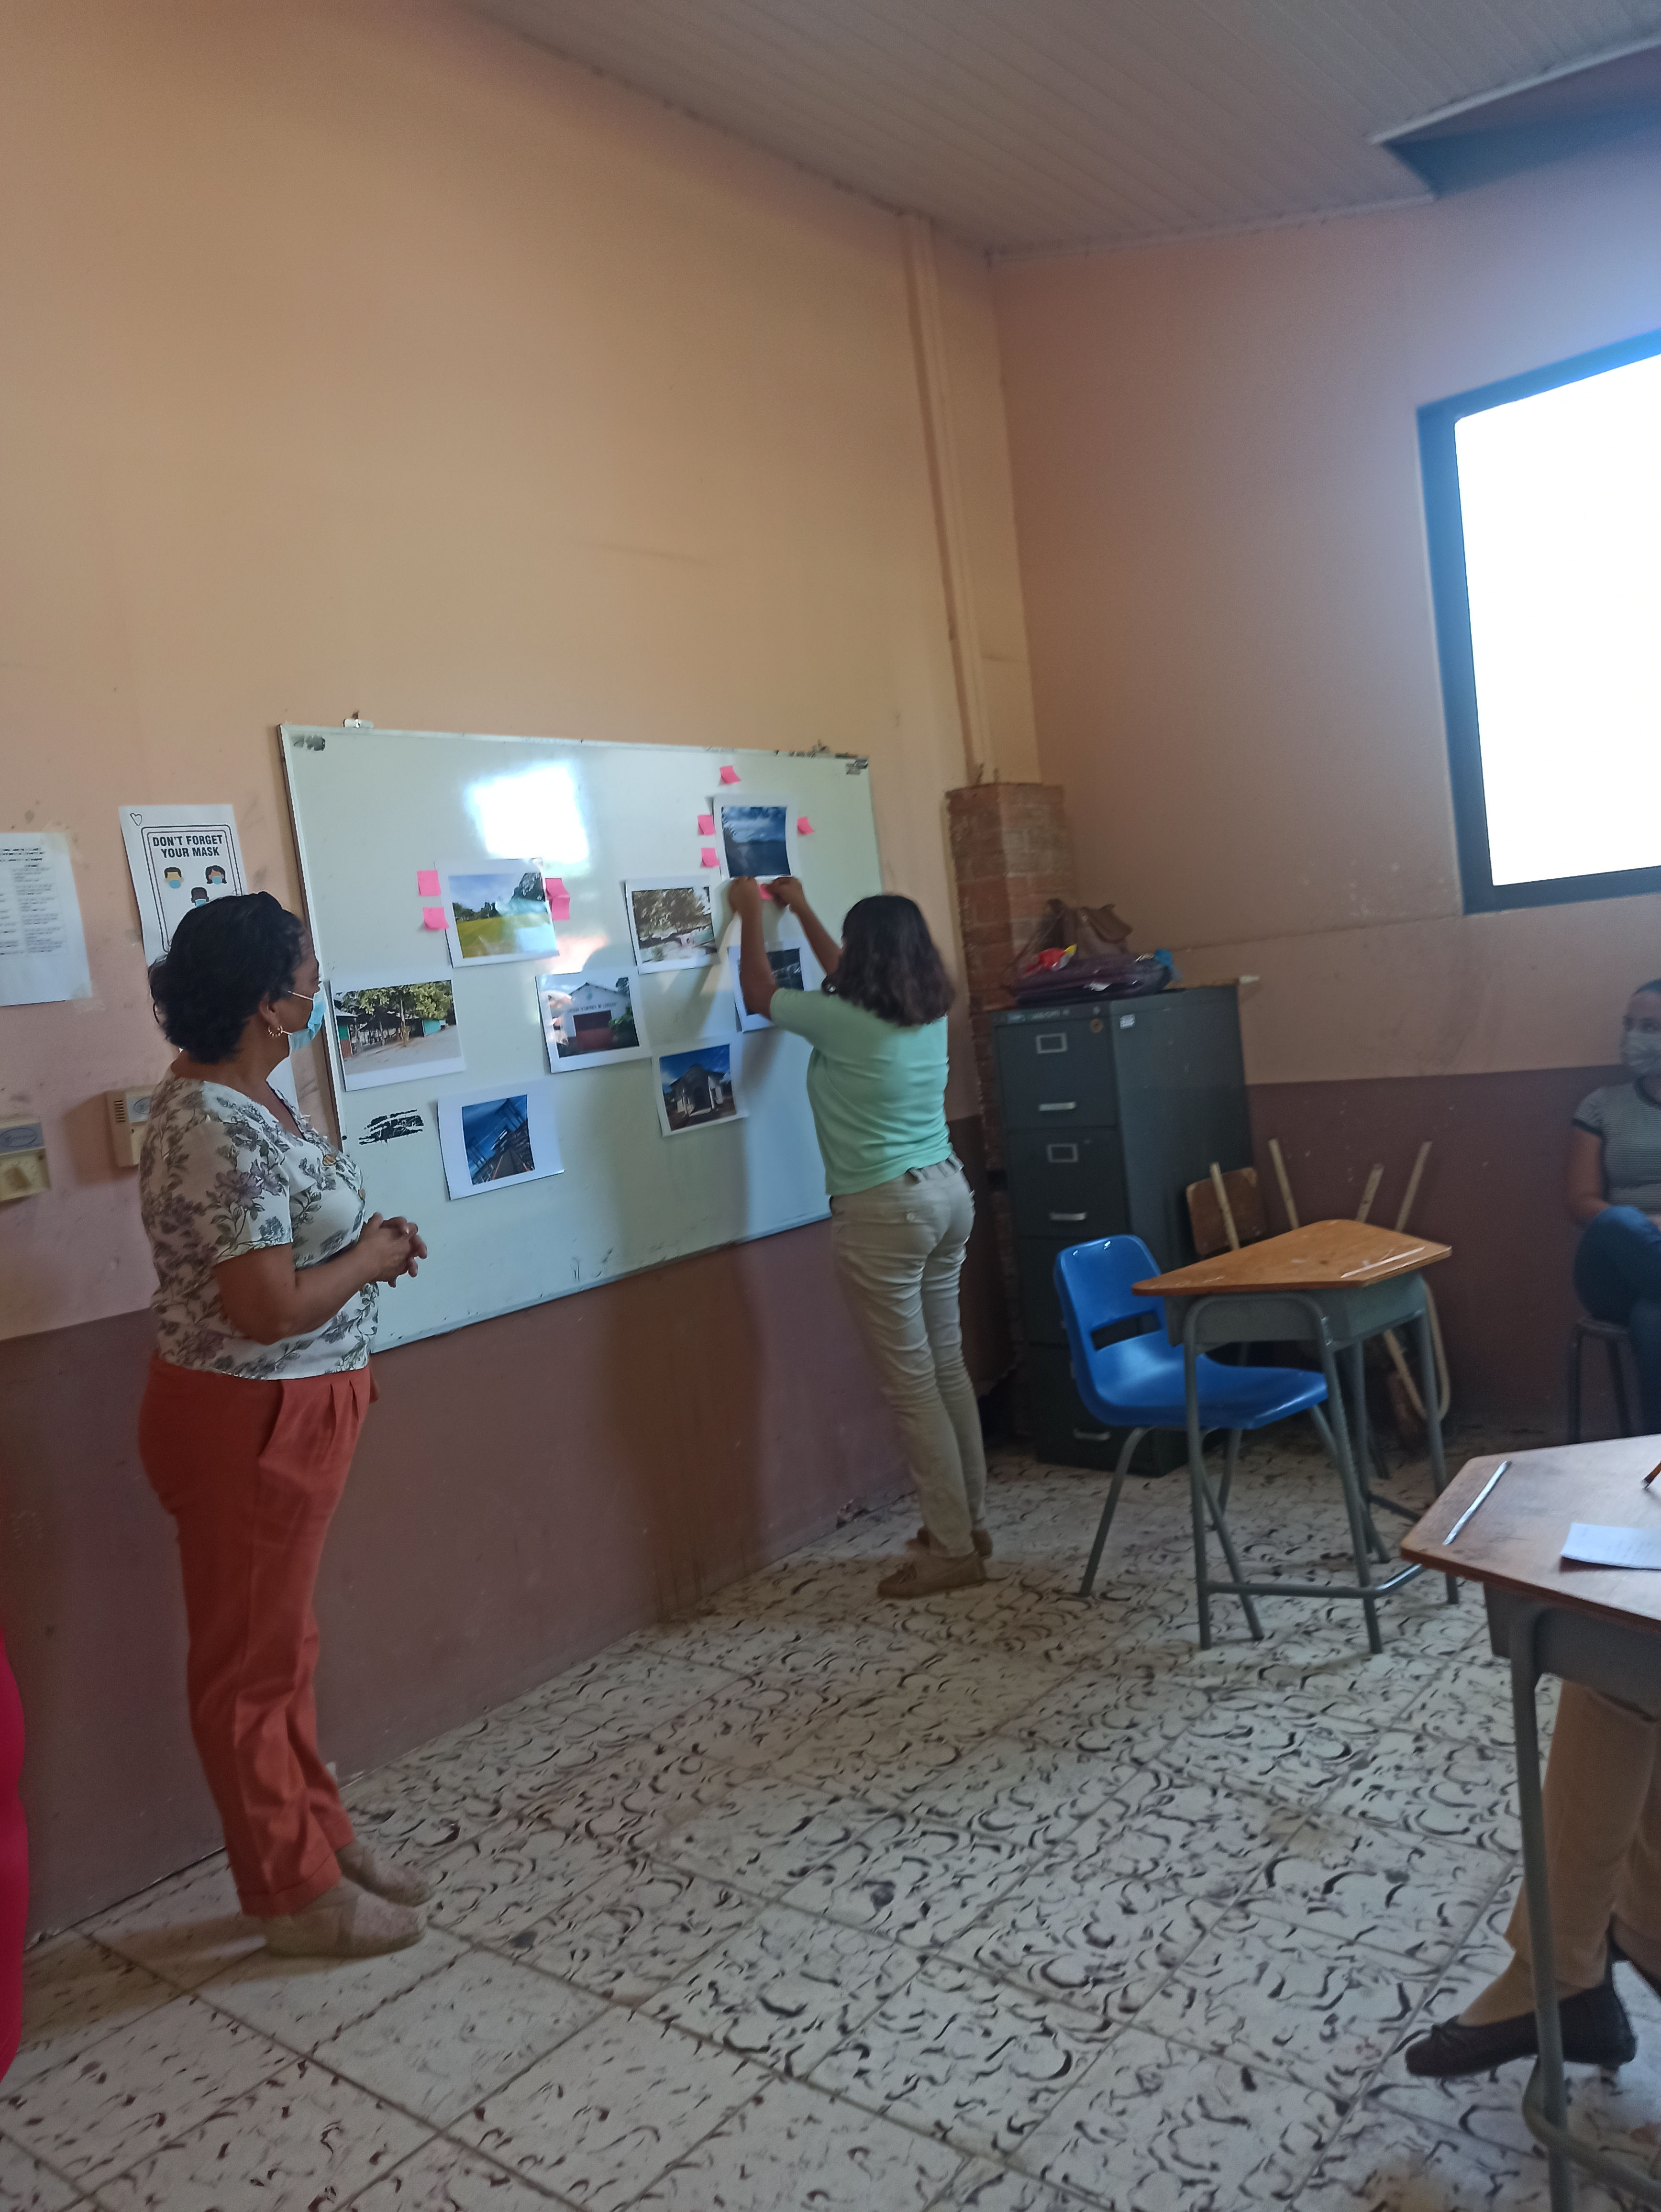
Se promueve un diálogo crítico y el abordaje de temas importantes mediante grupos de discusión a partir de las fotografías que aportaron las personas participantes.

Slide 17
Conclusiones
Las principales conclusiones se dirigen a la identificación de un territorio, en este caso Lepanto, cargado de significados sociales que está cargado también de las desigualdades para acceso económico, cultural y social.
Se verifica el aporte de la interseccionalidad para discutir las desigualdades sociales pues se involucran categorías teóricas como territorio, clase, género, y edad, lo que permite comprender las formas en que estas desigualdades se cruzan.
Queda comprobado el aporte desde la extensión universitaria para favorecer procesos con organizaciones comunales, con instancias educativas y con estudiantes de secundaria; especialmente con las mujeres para lograr igualdad en la participación social.

Slide 18
Conclusiones
Las técnicas participativas también resultaron apropiadas en el tanto colocan a las personas estudiantes de la comunidad como protagonistas y los compromete a repensar experiencias en el territorio.
Este tipo de proceder metodológico, con fotovoz, resulta adecuado también para evidenciar problemáticas comunitarias que de otro modo serían más difíciles de enunciar.
El aprendizaje para el equipo de investigación que incluye docentes y estudiantes en formación universitaria ha sido igualmente provechoso.
La educación es continua, permanente y a lo largo de la vida.

Slide 19

Agradecimientos
Victoria Patiño Arenas
Vicerrectora de Investigación y Extensión
Sebastián Toro Velez
Decano de la Facultad de Humanidades , Ciencias Sociales, Artes y Educación.

Slide 20


MUCHAS GRACIAS
Máster Yamileth Garcia Chaves
Máster Yensi Vargas Sandoval

